Slide 1


Slide 2
Quem Somos?
Nosso objetivo é desenvolver negócios digitais para alavancar Pessoas e Empresas através das Redes Sociais.
Atualmente, temos 4 Páginas no Facebook e 2 no Instagram.
Temos mais de 6 milhões de seguidores.
Nosso Site: http://www.awnegocios.com.br
Instagram: @awnegocios
Facebook: AW Negócio
Linkedin: AW Negócios

Slide 3
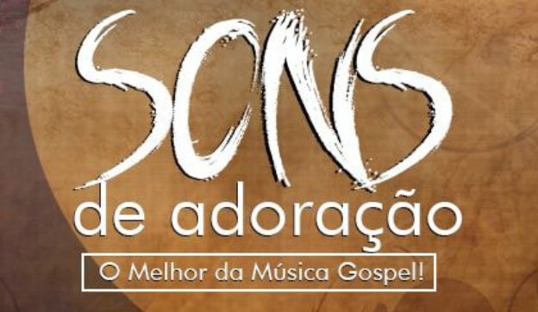
Quem Somos?
Sons de Adoração
  Facebook >> 6.2 milhões de seguidores
  Instagram >> 400 mil Seguidores
Deus e Eu
  Facebook >> 840 mil de seguidores
Louvor e Comunhão
  Facebook >> 480 mil de seguidores
Pregações Edificantes
  Facebook >> 610 mil de seguidores

Slide 4
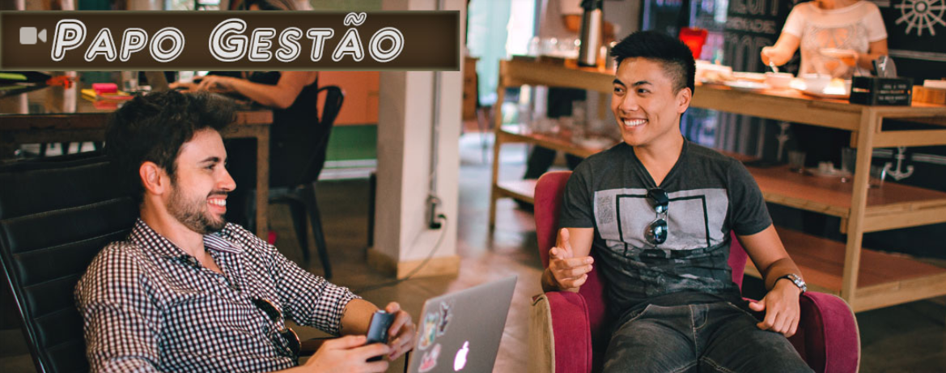
Quem Somos?
Papo Gestão
  Facebook >> 1.8 mil de seguidores
  Instagram >> 200 seguidores
  Página focada no público que se interessa por Gestão.

Slide 5
Quem Somos?
A AW Negócios é formada por dois Sócios:
  Alessandro Schlomer >> alessandro@awnegocios.com.br
  Executivo com mais de 15 anos de experiência em Compliance, Auditoria, Finanças, M&A, Suprimentos e TI em grandes Companhias. Experiência em Liderança de grandes Times, sempre buscando Alta performance. Formado em TI, Contábeis e MBA Executivo COPPEAD com ênfase em Valuation. Extensão em Inovação na Universidade San Diego. Atualmente, se dedica com paixão a empreendimentos próprios, consultorias e treinamentos de alto valor agregado!
  Wellington Jardim >> wellington@awnegocios.com.br
  Executivo com mais de 2 anos de experiência em redes sociais (influencer digital), divulgação de conteúdos com alto índice de envolvimento, técnica de crescimento de redes sociais em alta escala e de forma orgânica. Mais de 16 anos de experiência em Tecnologia da informação, implantação de departamento pessoal, implantação de sistema de Folha de pagamento, domínio da legislação trabalhista, consultoria e elaboração de parecer na área trabalhista. Liderança e desenvolvimento de equipes.

Slide 6

Especialistas e Produtores de Conteúdo
Buscamos novos Parceiros (Especialistas e Produtores de conteúdo) para publicações de conteúdo relevante, por meio de vídeos, imagens, artigos e Lives.
Caso você tenha interesse, entre em contato conosco.

Slide 7
Pessoas e Empresas interessadas em divulgação
Buscamos novos Parceiros (Pessoas e Empresas) para divulgação de seus negócios conosco.
Avaliamos cada interessado com o objetivo de validarmos para publicação assertiva e com alto valor agregado para os Parceiros e para os nossos Seguidores.
As divulgações podem ocorrer através do Facebook e Instagram, por meio de vídeos, imagens, artigos e Lives.
Caso você tenha interesse, entre em contato conosco.

